Slide 1

Вопросы ненадлежащего исполнения
условий договора на оказание услуг
по обращению с ТКО
(история одного дела)

Slide 2
Истец: Региональный оператор
Ответчик: муниципальное образование
Основание иска
1 января 2023 года между региональным
оператором (истец) и муниципальным образованием
(ответчик) был заключен договор на оказание
услуг по обращению с ТКО. Региональный оператор
в период с 01.01.2023 по 31.12. 2023 надлежащим
образом оказывал услуги по договору, а именно
осуществлял сбор и вывоз мусора с мест накопления ТКО.
Однако, муниципальное образование за указанный период
не произвела оплату за оказанные услуг.
Предмет иска
Взыскать с муниципального
образования задолженность по оплате
услуг по обращению с твердыми
коммунальными отходами
за 2023 года в размере 219 729, 45 руб.
основного долга и
неустойки в размере 41876, 56 руб.

Slide 3
Федеральный закон от 24.06.1998 N 89-ФЗ "Об отходах производства и потребления"
Глава 5.1
Гражданский кодекс Российской Федерации
Глава 39
СанПиН 2.1.3684-21 Постановлением Главного государственного санитарного врача РФ от 28.01.2021 N 3 в редакции от 14.02.2022
Пункт 11
Правилами обращения с твердыми коммунальными отходами, утвержденными Постановлением Правительства РФ от 12.11.2016 № 1156
В полном объеме
Постановление Правительства Хабаровского края от 20.12.2016 N 477-пр «Об утверждении территориальной схемы обращения с отходами Хабаровского края" в ред. от 01.10.2024
Приложение №4
Обзор судебной практики по делам, связанным с обращением с твердыми коммунальными отходами", утвержденный Президиумом Верховного Суда РФ 13.12.2023
Раздел №1, №2

Slide 4
Заключен на условиях типового договора
Договор считается заключенным между региональным оператором и всеми потребителями, находящимися в зоне его действия, даже если нет подписанного сторонами договора в виде единого документа. Если между вами и региональным оператором не подписан договор, услуги по обращению с ТКО оказываются и подлежат оплате в соответствии с условиями типового договора (п. п. 1, 2 Обзора судебной практики по делам, связанным с обращением с твердыми коммунальными отходами (утв. Президиумом Верховного Суда РФ 13.12.2023
ДОГОВОР
Не подписан главой МО
Действующий
поселение не направляло региональному оператору
мотивированный отказ от подписания договора с предложениями
о внесении в него изменений;
поселение не предпринимало действия по урегулированию разногласий
по условиям договора;
поселение не направляло региональному оператору на заключение
конкретного договора с необходимыми документами.

Slide 5
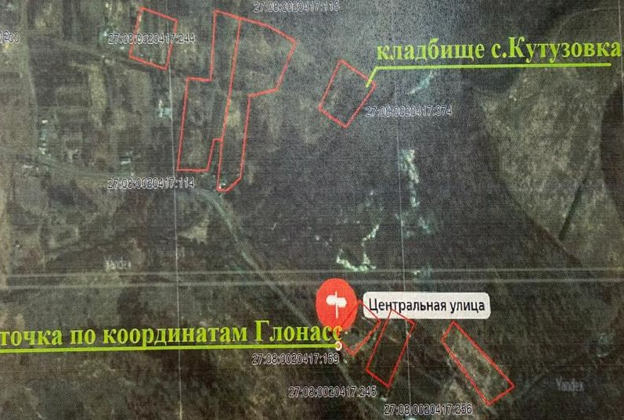
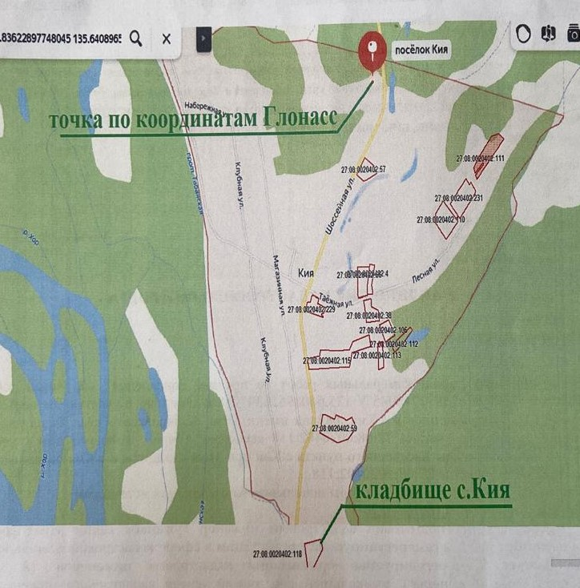
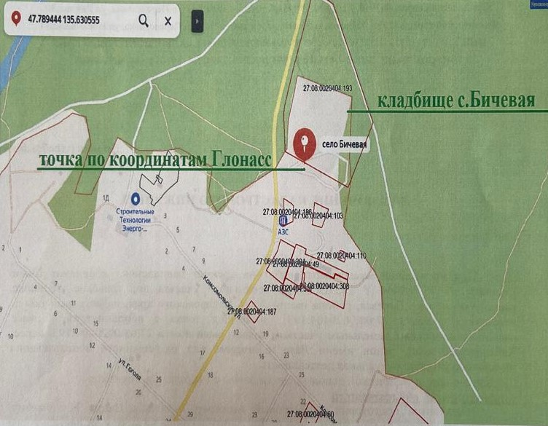

Slide 6
Из Обзора судебной по делам, связанным с обращением с твердыми коммунальными отходами",
утвержденный Президиумом Верховного Суда РФ 13.12.2023
При недобросовестном уклонении регионального оператора от урегулирования разногласий по Договору потребитель вправе обратиться в суд с иском об изменении договора и осуществления перерасчета платы за оказанные услуги (п.3 Обзора);
В случае если место накопления ТКО и (или) источник образования отходов не включены в территориальную схему обращения с отходами, региональный оператор должен доказать факт реального оказания услуг собственнику ТКО (п.14 Обзора);
Если собственник ТКО докажет, что региональный оператор фактически вывоз отходов не осуществлял, в иске последнего о взыскании платы за оказание услуг должно быть отказано (п.15 Обзора);
Региональный оператор осуществляет прием ТКО от потребителей в месте (площадке) накопления ТКО, определенном договором на оказание услуг по обращению с ТКО, в соответствии со схемой обращения с отходами (п.14 Обзора);
Позиция регионального оператора, согласно которой услуга по обращению с ТКО оказана вне зависимости от места их складирования, противоречит действующему законодательству (п.15 Обзора);
Региональный оператор обязан соблюдать требования, касающиеся периодичности вывоза ТКО независимо от того, осуществляется вывоз с площадок накопления ТКО или бестарным способом, а также самостоятельно или с привлечением третьих лиц (п.16 Обзора);
Услуга по обращению с ТКО не может считаться оказанной только ввиду образования отходов как неизменного фактора, сопутствующего жизнедеятельности человека, если при этом не соблюдаются требования к организации исполнения данной услуги, предусмотренные действующим законодательством (п.14 Обзора).

